Slide 1
DİCLE ÜNİVERSİTESİ TIP FAKÜLTESİ 1984-1990 DÖNEMİ MEZUNLARI BULUŞMASI
01-03 MAYIS 2015 ISTANBUL
LOTUS EVENT
www.lotusevent.com

Slide 2
DİCLE ÜNİVERSİTESİ TIP FAKÜLTESİ 1984 – 1990 DÖNEMİ MEZUNLARI BULUŞMASI
ISTANBUL’DA 2 GECE KONAKLAMALI TASLAK PROGRAM
01 Mayıs 2015 Cuma
Istanbul’a Hoşgeldiniz.
Suadiye Otel veya Fenerbahçe S.K. Konuk Evi’ne gelişler. Otele giriş işlemleri.
Serbest zaman ve Geceleme
02 Mayıs 2015 Cumartesi
10.00 Fenerbahçe Romantika Cafe’de ilk buluşma ve zengin sabah kahvaltısı.
12.00 Fenerbahçe Khalkedon önünden aracımızla Paşa Limanına hareket ve teknemize biniş.
13.00 – 15.00 Özel tekne ile Boğaz turu, ikramlar
15.00 Boğaz turumuzun bitimini takiben dileyen misafirlerin Kabataş’a bırakılması Paşa Limanına geri dönüş Suadiye Otel ve Fenerbahçe S.K. Konukevi’ne transfer. Serbest zaman.
20.00 Suadiye Otel ve Fenerbahçe S.K Konukevi önünden hareketle Kalamış Marina Develi Restoran’a gidiş. Kutlama Yemeği.
00.00 Etkinliğin bitimini takiben otellere transfer ve geceleme.
03 Mayıs 2015 Pazar
11.00 Otellerden Çıkış işlemlerinin tamamlanması ve programın sona ermesi
***Dileyen konuklar Pazar günü düzenlenecek opsiyonel brunch programına katılabilirler.

Slide 3
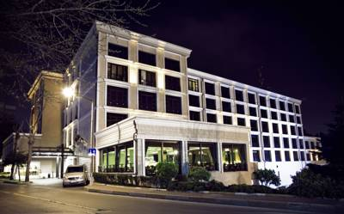
OTEL KONAKLAMA ALTERNATİFİ - 1
SUADİYE OTELİ - KADIKÖY

Slide 4
SUADİYE OTELİ
4 yıldız konforunu yaşayın
Suadiye kıyısının ünlü Bağdat Caddesi ile birleştiği bir noktada yer alan Hotel Suadiye, Marmara Denizi'nin yanında, şehirn Asya yakasında mükemmel bir konuma sahiptir. Terastan denizin ve Prens Adaları'nın göz alıcı manzaralarını izleyebilirsiniz. Otelde sauna, fitness merkezi ve ücretsiz Wi-Fi erişimi de mevcuttur. Odalarda uydu TV ve oturma alanı vardır.
Suadiye'nin zarif bir biçimde döşenmiş odalarının hepsi denizin veya bahçenin güzelin manzaralarını sunmaktadır. Tüm odalar klima ve minibar ile donatılmıştır. Odaların bazılarında konforlu bir kanepe içeren geniş bir oturma alanı bulunur. Ücretsiz Wi-Fi erişimi sağlanmaktadır.
Konuklar dinlendirici bir masaj uygulaması yaptırabilir. Hotel Suadiye'de iyi donanımlı bir iş merkezi hizmet vermektedir. Alışveriş mağazalarına, zarif butiklere, restoranlara ve pub'lara ve kafelere ev sahipliği yapan ünlü Bağdat Caddesi sadece birkaç adım mesafededir.
Suadiye Hotel'de güne zengin bir kahvaltı büfesiyle güzel bir başlangıç yapabilirsiniz. Alakart öğle ve akşam yemeği menülerinden lezzetli seçeneklerin tadını kapalı alanda veya denizin ve Prens Adaları'nın muhteşem manzarası eşliğinde terasta çıkarabilirsiniz. Lobby Bar'da akşam yemeğinin ardından eğlenebilirsiniz. Haftanın 3 günü canlı müzik çalınmaktadır. Suadiye'nin popüler diğer bir restoranı Cafe de Paris, lobi katında yemekler sunmaktadır.
Tesis bünyesindeki otopark ücretsizdir. Sabiha Gökçen Havaalanı bu otele 30 km uzaklıktadır.

Slide 5
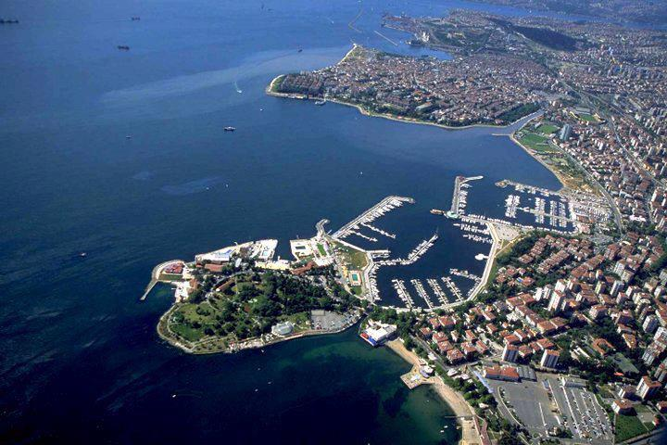
OTEL KONAKLAMA ALTERNATİFİ - 2
Arzu eden konuklar için:
FENERBAHÇE SPOR KULÜBÜ TESİSLERİ KONUKEVİ

Slide 6
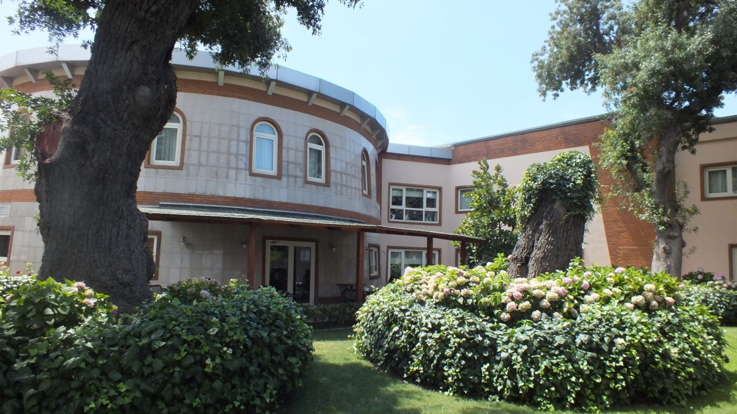
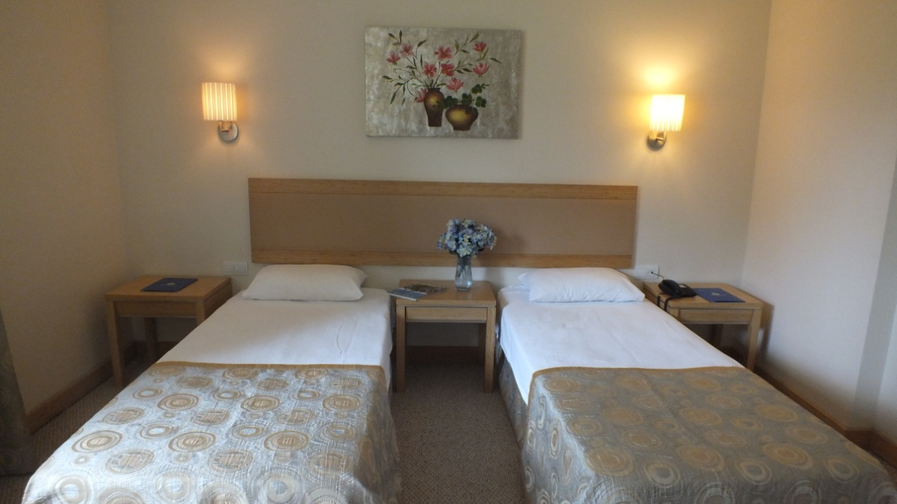
FENERBAHÇE SPOR KULÜBÜ TESİSLERİ KONUKEVİ
Fenerbahçe Spor Kulübü Konukevi genellikle Kulüp üyelerini ve misafirlerini ağırlanmakta olduğu Oda-Kahvaltı bazında hizmet veren Butik Otel’ dir.
Şükrü Saraçoğlu Stadı: 600 mt, Kalamış (Setur) Marina: 400 mt, Fenerbahçe Todori Lokantası: 400 mt, Kadıköy: 4 km, Bostancı: 4 km, Atatürk Havalimanı: 55 km Sabiha Gökçen Havalimanı: 45 km

Slide 7
F FENERBAHÇE SPOR KULÜBÜ TESİSLERİ KONUKEVİ
Oda: 12 French Superior, 6 Twin Superior, 4 Junior Suite ve 2 Suite.Oda
Özellikleri: Bütün Odalarda; 24 Saat Sıcak Su, Yaz Aylarında Soğuk Havalandırma; Kış Aylarında Isıtma, Bağımsız Uydu TV, Telefon, Elektronik Kasa, Gardolap, Saç Kurutma Makinesi, Elektronik Anahtar, Tam Açılabilir Pencere, Duş, Minibar.

Slide 8
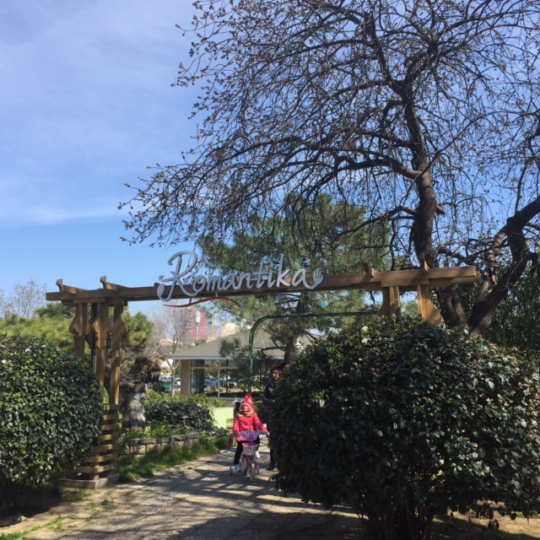
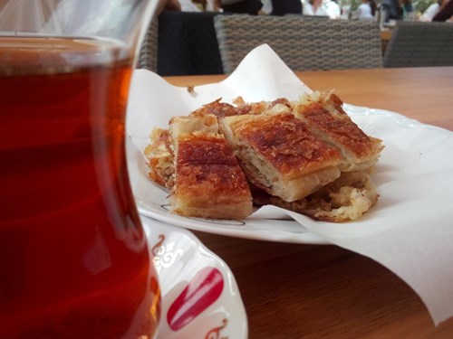
02 MAYIS 2015 CUMARTESİ SABAH KAHVALTISI
ROMANTİKA CAFE- FENERBAHÇE

Slide 9
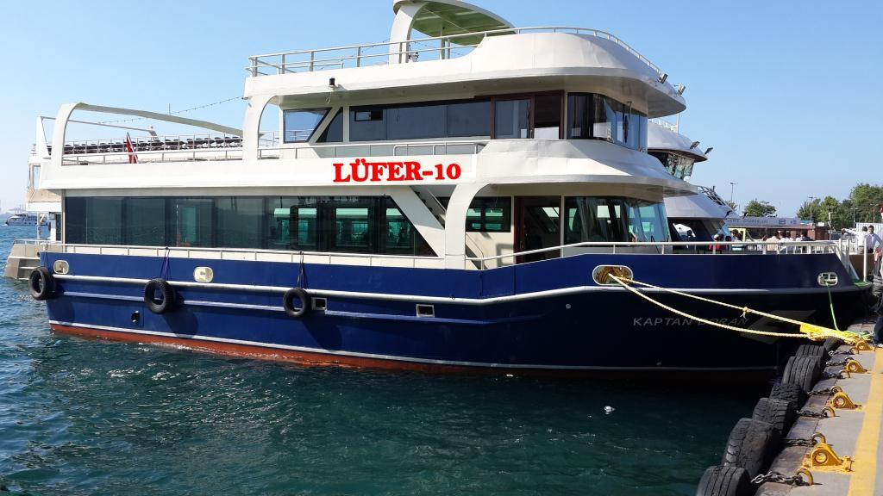
02 MAYIS 2015 CUMARTESİ TEKNE GEZİSİ
LÜFER 10 VEYA 11

Slide 10
02 MAYIS 2015 CUMARTESİ KALAMIŞ DEVELİ KEBAP
KALAMIŞ DEVELİ KEBAP

Slide 11
DİCLE ÜNİVERSİTESİ TIP FAKÜLTESİ 1984 – 1990 DÖNEMİ MEZUNLARI BULUŞMASI
ISTANBUL ‘DAN VE ISTANBUL DIŞINDAN GELECEK MEZUNLAR İÇİN KONAKLAMASIZ BÜTÇE
Kişi başı: 142 Euro ( kdv dahil net)
İçerik:)
02 Mayıs Cumartesi sabahı Fenerbahçe Romantika Cafe’de zengin kahvaltı
02 Mayıs Cumartesi Özel tekne ile Boğaz turu ve atıştırmalıklar
( ***Tekneye gidiş ve dönüş transferleri dahildir. Hareket ve dönüş noktası: Fenerbahçe Khalkedon önü)
02 Mayıs Cumartesi Kalamış Develi Kebapta limitsiz yerli içkili ‘’25. Yıl Kutlama Yemeği

Slide 12
DİCLE ÜNİVERSİTESİ TIP FAKÜLTESİ 1984 – 1990 DÖNEMİ MEZUNLARI BULUŞMASI
ISTANBUL DIŞINDAN GELECEK MEZUNLAR İÇİN
CUMARTESİ GECELEMELİ BÜTÇE:
Suadiye Otel ile
İki kişilik odada kişi başı: 194 Euro ( kdv dahil net)
Fenerbahçe S.K . Tesisleri Konukevi ile
İki kişilik odada kişi başı: 189 Euro ( kdv dahil net)
İçerik:
02 Mayıs Cumartesi sabahı Fenerbahçe Romantika Cafe’de zengin kahvaltı ( katılımcılar kendi olanakları ile gideceklerdir)
02 Mayıs Cumartesi Oda kahvaltı esası üzerinden 1 gece konaklama
02 Mayıs Cumartesi Özel tekne ile Boğaz turu ve atıştırmalıklar ( tekneye gidiş ve dönüş transferleri dahil)
02 Mayıs Cumartesi Kalamış Develi Kebapta limitsiz yerli içkili ‘’25. Yıl Kutlama Yemeği ‘’(mekana gidiş ve dönüş transferleri dahil)

Slide 13
DİCLE ÜNİVERSİTESİ TIP FAKÜLTESİ 1984 – 1990 DÖNEMİ MEZUNLARI BULUŞMASI
ISTANBUL DIŞINDAN GELECEK MEZUNLAR İÇİN
CUMA VE CUMARTESİ GECELEMELİ BÜTÇE:
Suadiye Otel ile
İki kişilik odada kişi başı: 246 Euro ( kdv dahil net)
Üç kişilik odada kişi başı: 240 Euro ( kdv dahil net)
Fenerbahçe S.K . Tesisleri Konukevi ile
İki kişilik odada kişi başı: 236 Euro ( kdv dahil net)
Üç kişilik odada kişi başı: 226 Euro ( kdv dahil net)
İçerik:
01 Mayıs Cuma ve 02 Mayıs Cumartesi Oda kahvaltı esası üzerinden 2 gece konaklama
02 Mayıs Cumartesi sabahı Fenerbahçe Romantika Cafe’de zengin kahvaltı ( Suadiye Otel’de kalanlar için Fenerbahçe Romantika Cafe’ye gidiş transferi dahildir)
02 Mayıs Cumartesi Özel tekne ile Boğaz turu ve atıştırmalıklar ( tekneye gidiş ve dönüş transferleri dahil)
02 Mayıs Cumartesi Kalamış Develi Kebapta limitsiz yerli içkili ‘’25. Yıl Kutlama Yemeği ‘’(mekana gidiş ve dönüş transferleri dahil)

Slide 14
DİCLE ÜNİVERSİTESİ TIP FAKÜLTESİ 1984 – 1990 DÖNEMİ MEZUNLARI BULUŞMASI
ISTANBUL ‘DAN SADECE 25. YIL YEMEĞİNE KATILACAK MEZUNLAR İÇİN BÜTÇE:
Kişi başı: 45 Euro ( kdv dahil net)
İçerik:
02 Mayıs Cumartesi Kalamış Develi Kebapta limitsiz yerli içkili özel‘’25. Yıl Kutlama Yemeği ‘’(***Mekana gidiş ve dönüş transferleri dahil değildir.)

